Slide 1
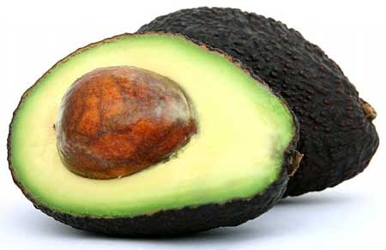
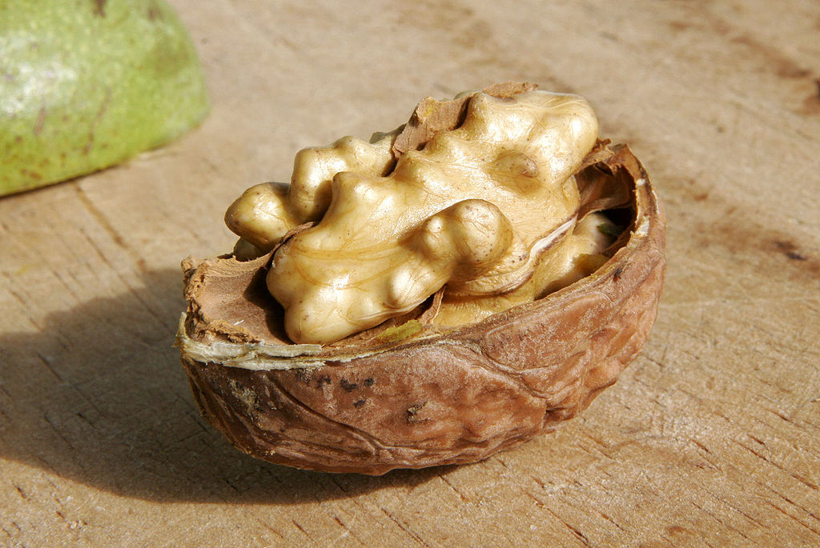
Plod a semeno 4.týždeň
- plod a semená vznikajú po opelení a oplodnení kvetu
- plod vzniká zo semenníka piestika, semeno vzniká z vajíčka
- funkcie:
plod a semeno sú rozmnožovacími orgánmi rastliny
funkciou plodu je chrániť semená rastliny
plod pomáha dostať sa semenám na miesto, kde môžu začať klíčiť a rásť

Slide 2
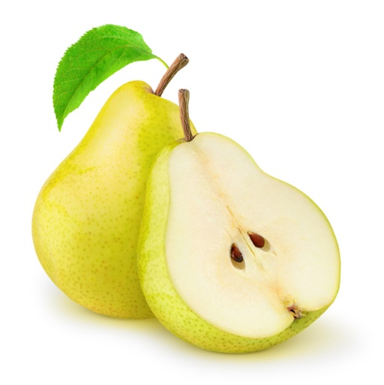
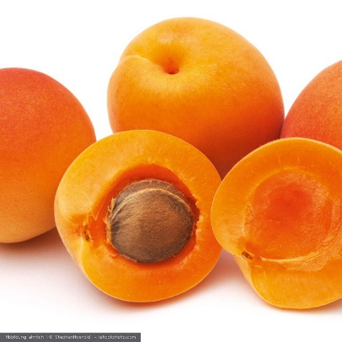
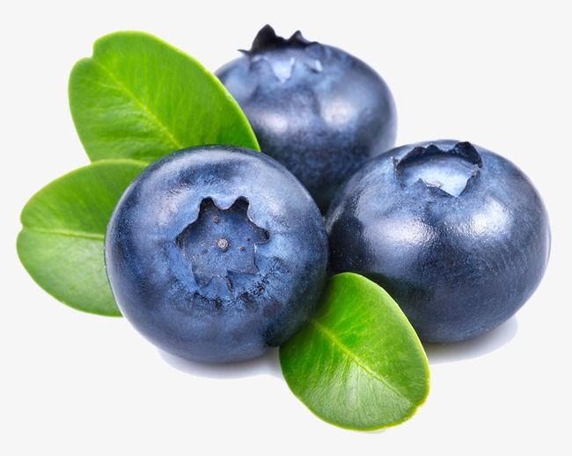
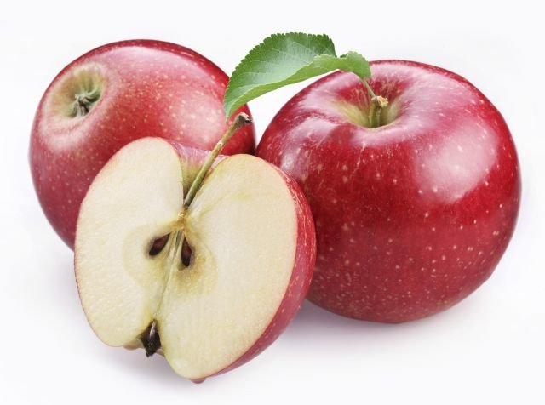
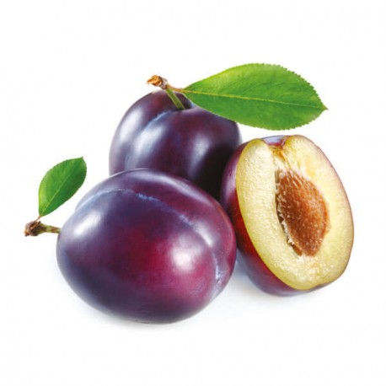
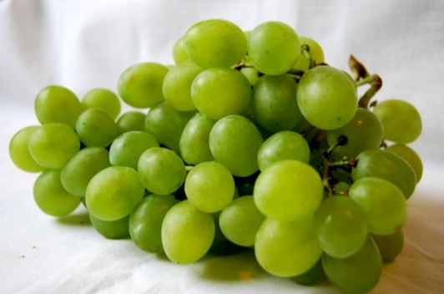
Oplodie
- semená sú chránené a obalené oplodím
- oplodie môže byť: dužinaté a suché
Dužinaté oplodie - dužinaté plody
majú väčšinou hrubé dužinaté oplodie, ktoré je chutné a šťavnaté
dužinaté plody delíme na:
kôstkovice bobule malvice

Slide 3
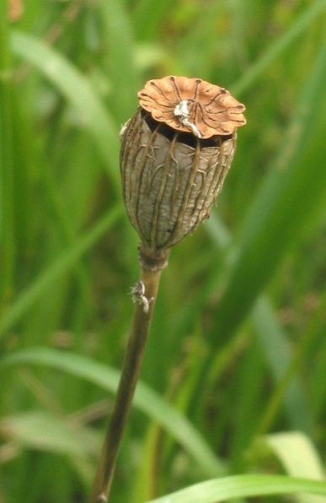
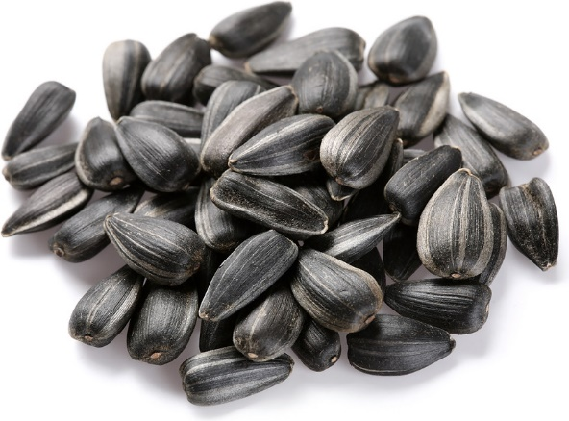
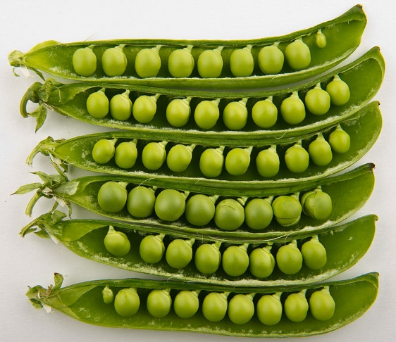
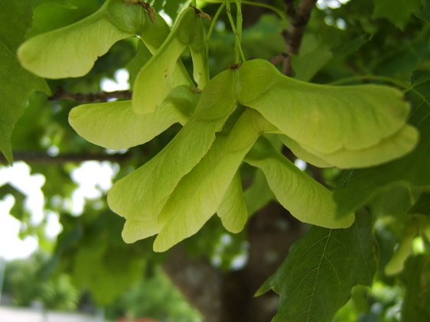
Suché oplodie – suché plody
- suché plody sú plody so suchými schránkami, v ktorých sa udržiavajú semená, kým sa nerozbijú
- medzi suché plody patria napríklad orechy, hrach, fazuľa, dub, púpava.
poznáme niekoľko druhov suchých plodov:
orechy nažky tobolky zrná struky
vlašský orech javor mak slnečnica fazuľa

Slide 4
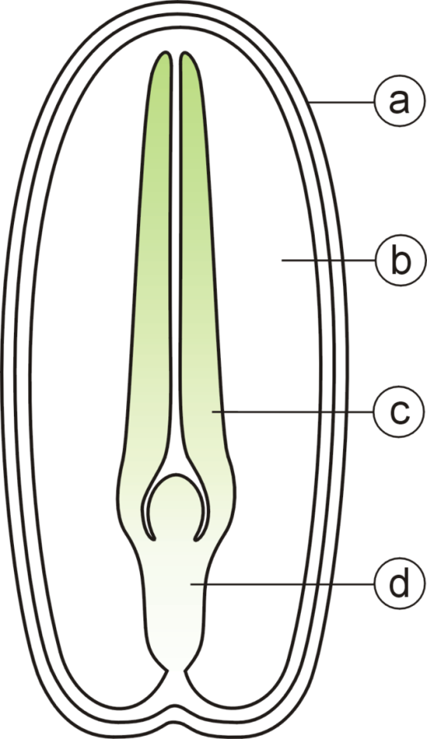
Semeno
vzniká z oplodneného vajíčka
je uložené v plode, ktorý ho chráni
každé semeno obsahuje novú vyvíjajúcu sa rastlinku
Stavba semena:
A – osemenie
B – endosperm – obklopuje zárodok
C – klíčne lístky
D – stonkový článok

Slide 5
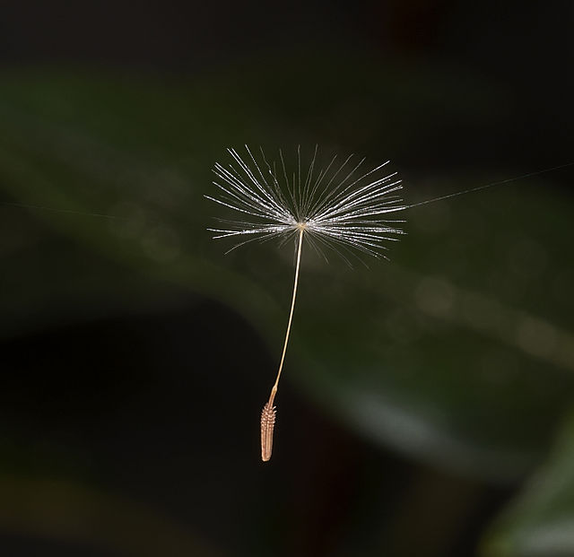
- osemenie je tvrdý obal, ktorý chráni zárodok vo vnútri semena, vzniká z obalu vajíčka
- klíčne listy obsahujú živiny pre zárodok, aby sa mohol vyvíjať a rásť
- rastliny môžu mať jeden klíčny list, napríklad kukurica, trávy, tulipán alebo dva klíčne listy, napríklad fazuľa, hrach
- zárodok je časť semena, ktorá tvorí základ koreňa, základ stonky a základ listov
- plody a semená rastlín rozširujú živočíchy, vietor, voda, ľudia
- semená na vyklíčenie potrebujú vodu, vzduch a teplo, nepotrebujú svetlo, pretože zásobné látky čerpajú z klíčnych listov

Slide 6
Rast a vývin semena 5.týždeň
Táto téma sa nachádza v učebnici, preto si vytvor poznámky a vyber si jeden obrázok , ktorý si do poznámkového zošita prekreslíš.
!!!
Niektorí žiaci mi poslali vypracovaný pracovný list – praktické cvičenie. Kto nevypracoval, tak nech sa poponáhľa a pošle mi na mail. Ako viete, budete
hodnotení. Namiesto známky bude slovné hodnotenie , no nie každý bude mať kladné hodnotenie. Ak sa niekomu nechce vypracovávať a plniť moje zadania, tak . . . ho čaká záporné hodnotenie.

Slide 7
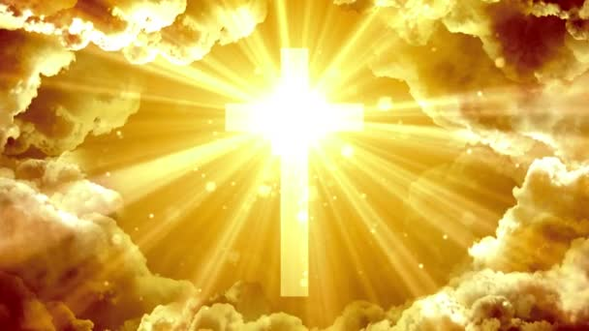
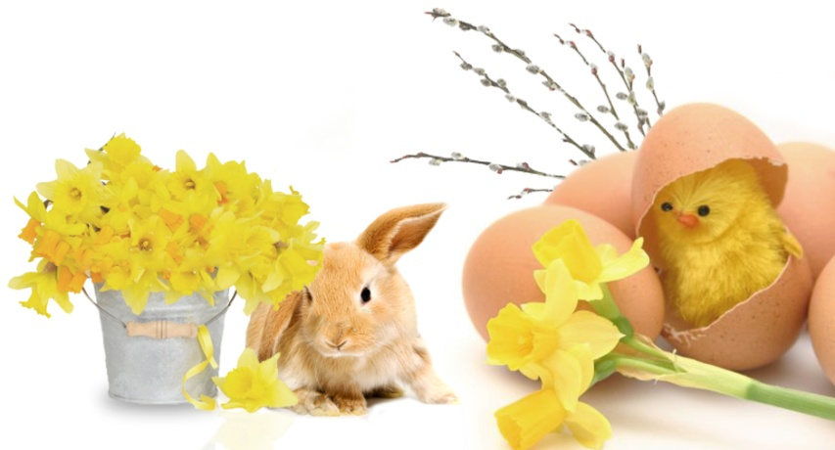
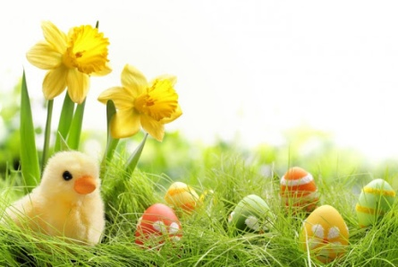
Všetkým prajem peknú, pokojnú a zodpovednú Veľkú noc strávenú doma v kruhu svojich najbližších, p.uč.Ivanová.

